Slide 1
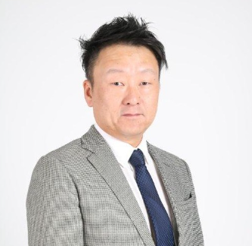
スロット台選定担当者必見！
P&Mアカデミー加盟企業限定
6号機時代到来！スロット台はこう選べ！
～出玉が大事な6号機時代、無駄な機械を購入する余裕はないはず。
ヒットする機械を購入し、駄目な機械を購入しない、目利き力を高めるセオリーと考え方とは？～
１ 機械選定の方法とは？ なぜREゼロは当たったのか
２ 2021年高射幸性機撤去までのロードマップ
３ 主要機械の設定の使い方
４ 今後の6号機はどのようなスペックになるのか
５ ジャグラーの構成比率、配列を考える
2019年5月28日（火）14:00～17:00
会場：P&Mアカデミー関東研修室
講師：スロット界の第一人者、三木 貴鎬先生
P&M加盟企業の皆さん、こんにちは！
エスサポート研究所の三木です。
今回は、私が持っているスロットの
ノウハウを全てお伝えします。
ご期待ください！
なお受講前にエスサポート研究所のサイトを一読していただくとより理解が深まると思います。
お申込みはP&Mアカデミー関東事務局まで！
電話：03-6231-0955 FAX：03-6231-0960
Email:pm8-inomata@jasmine.ocn.ne.jp（担当：猪俣）

